Slide 1
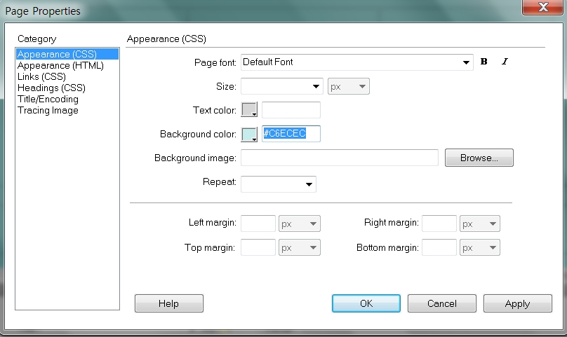
드림위버 CS4 기본환경 만들기
A.문서 기본 환경 만들기: Modify> Page property>Appearance
Appearance(CSS): 보여지는 문서 편집창의 스타일 변경 (여백,배경이미지, 배경색상,글자크기,색상, 글꼴체)
Links(CSS):하이퍼링크가 걸린 글자 스타일 변경
HEADINGS(CSS):제목태그가
걸린 스타일 변경
Appearance(HTML): 문서 편집창 HTML편집 (여백,배경이미지, 배경색상,링크글자색상)
TITLE/ENCODING:문서 타이틀,인코딩 설정
글자색상
Tracing Image:작업시에만 보이는 이미지 설정
Background color: 자기가 Index.htm문서부터 통일되게 사용하려는 색상 선택
오른쪽 여백:0
왼쪽 여백:0
이래쪽 여백:0
위쪽 여백:0
Left margin, Right margin, Top margin, Bottom margin 모두 0으로 설정 Background color: 자기가 Index.htm문서부터 통일되게 사용하려는 색상 선택

Slide 2
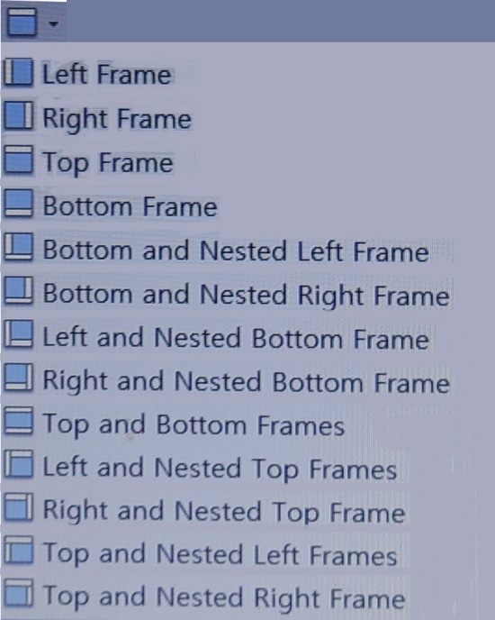
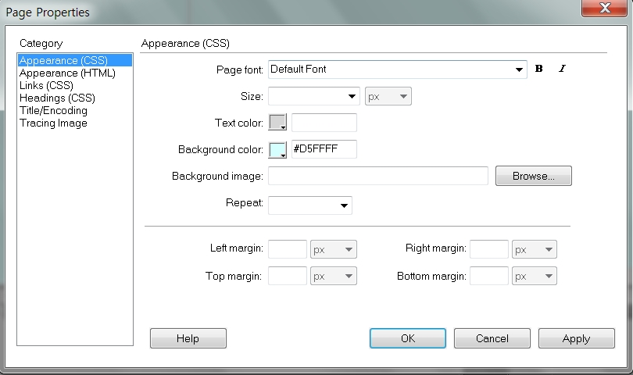
테이블 다루기와 다양한 하이퍼링크
프레임 나누기
- Layout>Standard> Frame>left Frame
Frame
- Modify>Page Properties> Background color>
자기가 백그라운드 색깔로 넣고 싶은 색 left frame,
mainframe에선택해 넣기

Slide 3
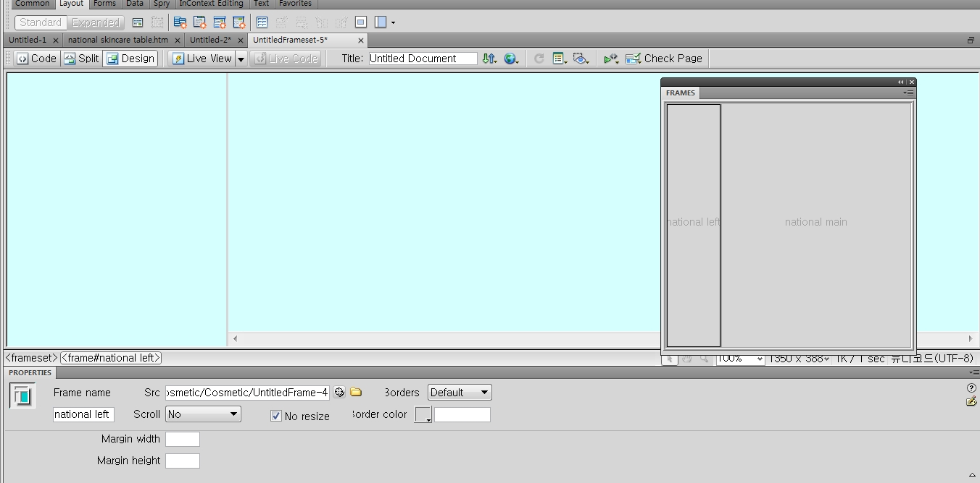
테이블 다루기와 다양한 하이퍼링크
- File> Save Frame > national main
디자인창의 mainframe과 이 부분을 함께 클릭하여 national main 이라
저장.속성창의 Scroll반드시 yes로
File> Save Frame > national left
디자인창의 leftframe과 window>leftframe의 이 부분들을 함께 클릭하여
national left 라 저장
File> Save Frameset >national.html로 저장하기
Window>Frame해서 나오게 한 패널 Frame에서 national main과
national left 둘 다 선택하여 national.html로 저장하기
national left
national left

Slide 4
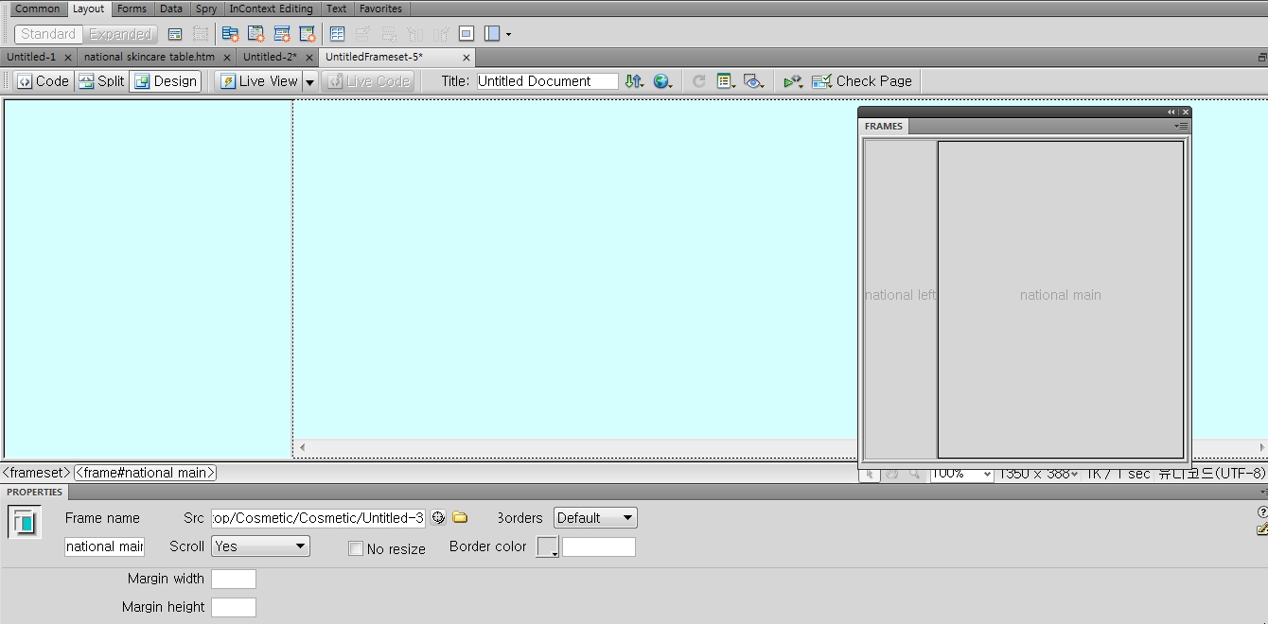
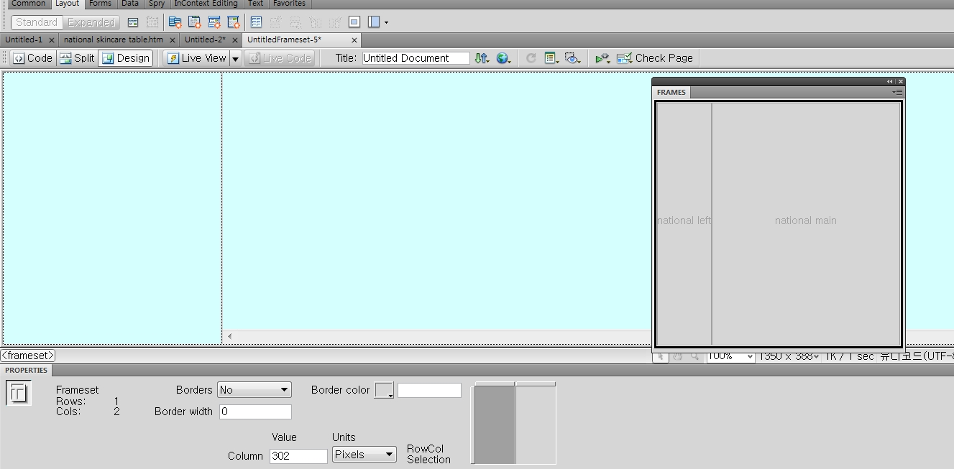
테이블 다루기와 다양한 하이퍼링크
national main
national.htm

Slide 5
드림위버 CS4 이미지 삽입하기
배경이미지 삽입:
Modify> page property>background image
이미지 삽입삽입시 주의 사항
Html문서를 저장 후 이미지를 삽입,이미지 경로가 저장되는 문서를 기준으로 생성되기 때문.
드림위버에는 한글 폴더명이나 파일명을 인식 못함.
이미지 삽입
insert> common>나무모양(gif, jpg, jpeg, png)
File name이나, 이미지소스 선택창으로 선택,
Relative to 항목이 Document로 되어 있는지 확인.

Slide 6
드림위버 CS4 이미지 삽입하기
이미지 삽입과 속성 변경
속성 변경
Image 선택
W: 이미지 너비 H:이미지 높이
Src: 이미지경로와 파일명
Alt: 풍선 도움말,이미지 안뜰 경우
Map: 사각, 원형, 다각형
Target: Link 걸었던 게 어떻게 뜰지 양식 지정
Border: 테두리 수치
Align: 그림과 글자의 정렬관계
Absolute Middle: 그림 중앙에 위치
Absolute bottom: 그림 밑에 위치
V: 그림선택 후 그림과 글자의 수직여백 수치
H: 그림선택 후 그림과 글자의 수평여백 수치

Slide 7
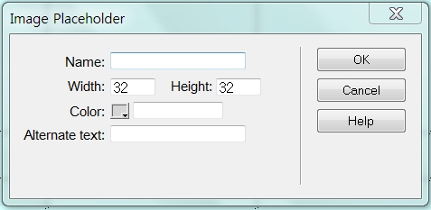
드림위버 CS4 이미지 삽입하기
Image Placeholder
- 이미지가 들어갈 자리를 마련해 놓는 것
웹이미지를 미처 준비 못한 경우 그 자리에 대신 삽입한
후 나중 변경
Insert>Common>Image Placeholder>Name,
Width, Height, Color, Alternate text>ok

Slide 8
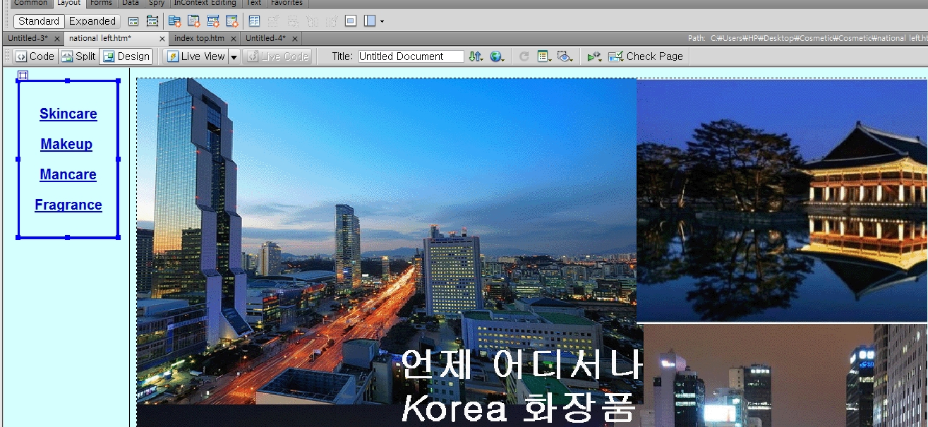
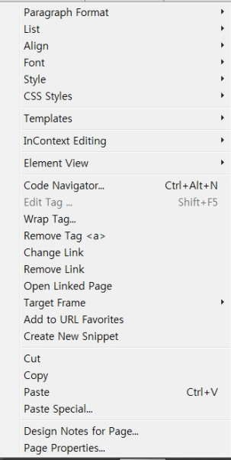
레이어, 테이블 다루기와 다양한 하이퍼링크
- Layout>Standard>Draw AP Div(레이어)를 national left의 적절한
위치로 이동. 서브 메뉴로 만들 메뉴글자 쓰기 글자정렬하려면
레이어안 글자선택>우측마우스>Align> Center
- national main에 table 선택하여 Row:1,Columns:1 Table Width:100퍼센트
>OK, property에서 Align: Center 선택.
national main에 넣으려 계획했던 gif파일을 file에서 꺼내 넣기

Slide 9
드림위버 CS4 AP DIV 사용하기
드림위버에서 다른 개체들이 정해진 위치에 고정되어 있는 반면,
AP DIV는 자유롭게 개체 위치 이동이 가능하며, 서브 메뉴 표현이나,팝업창 효과로 활용됨.
AP DIV 특성과 활용
투명한 문서 편집 영역
AP DIV안네 텍스트, 이미지, 멀티미디어, TABLE과 같은
다양한 오브젝트 삽입 가능
내용이 넘칠 경우 스트롤바 표시할 수도
여러 개 중첩 사용 가능, 겹치는 부분에 대해 순서 지정
Behavior와 함께 사용되어 마우스 동작따라 나타나거나
사라지는 기능 구현.
AP DIV 생성방법
- Insert>Layout object> AP DIV
-

Slide 10
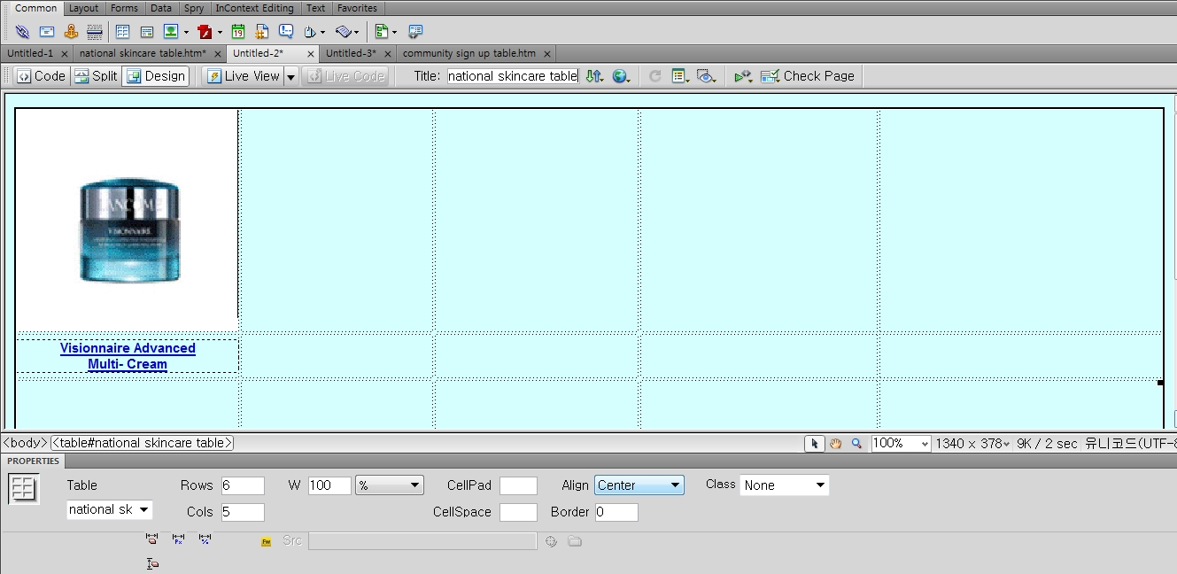
테이블 다루기와 다양한 하이퍼링크
Skincare 클릭시 메인메뉴와 하이퍼링크 시키는 방법
- 우선 national skin table만들자 national skincare table
만드는방법은?
- File>New>Create
- Modify>Page Properties>Appearane(CSS)
Background color 정하기
- Layout>table> Row, Column: 자신이 원하는 갯수
Table width: 100퍼센트, Align: Center, table 한칸의 너비,
높이는 포토샵에서 작업한 사진 가로 세로사이즈를 고려해야.
- File>Save>national skincare table로 저장.

Slide 11
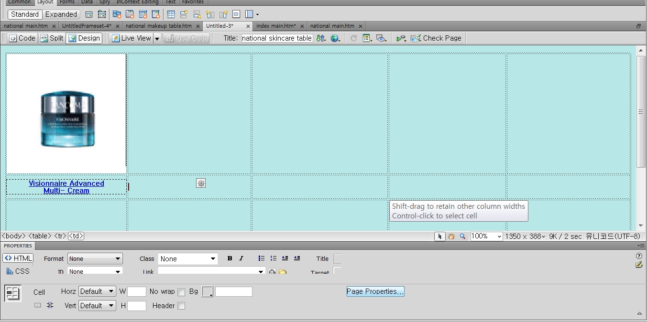
테이블 다루기와 다양한 하이퍼링크
포토샵에서 작업한 사진 nskincare1.gif사진 file에서
이곳으로 끌어 넣기
아래 칸에는 글자 쓰기>이 글자에 하이퍼링크 시키려면 글자
드레그>PROPERTIES>link의 노란 박스클릭>nskincare1-1.gif을
file에서 선택

Slide 12
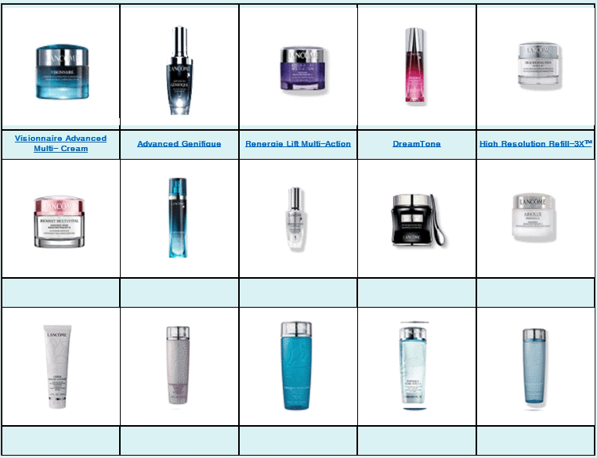
테이블 다루기와 다양한 하이퍼링크
모든 칸에 이미지와
글자 넣기 끝난 후 다시
File>Save>national
skincare table로 저장
national skincare table로
다른 메뉴에도 똑같은
사이즈 테이블 사용하기
위해, 예 File>Save >
national makeup table,
national mancare table,
national fragrance
table로 저장해 놓자
이미지와 글자만
바꾸면 동일한 크기의
테이블로 사용가능

Slide 13
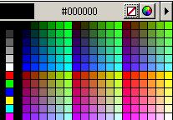
드림위버 CS4 텍스트 입력하기
텍스트 입력과 텍스트 꾸미기
- 글자입력: 기본적으로 property 에서
- 한 단락 띄어쓰기: enter 클릭
- 한 줄 바꿈: shift+ enter
- 공백 문자 입력:
Edit> Preference> General> Allow multiple
consecutive spaces 체크 해제해야
- 다른 색상 넣고 싶을 때 : 이 원형 클릭
비순차 목록만들기
순차 목록만들기

Slide 14
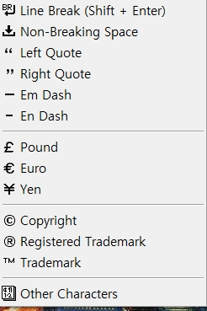
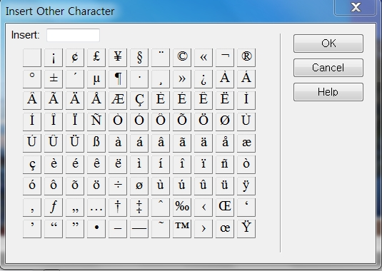
드림위버 CS4 텍스트 입력하기
특수문자 입력하기
Strong
Emphasis
paragraph
Heading1
특수문자 입력 방법
자음 입력+한자키 or
Insert Other character
특수문자

